Slide 1
IMMIGRAZIONI E DIRITTI UMANI
cos’è l’immigrazione?
L’immigrazione è il trasferimento di singoli individui o gruppi di persone in un paese diverso da quello di origine
l’immigrazione in Italia
In Italia il fenomeno ha cominciato a raggiungere dimensioni significative all'incirca dagli anni settanta, per poi diventare un fenomeno che caratterizza la demografia italiana nei primi anni del terzo millennio
Luoghi di provenienza
Negli ultimi anni c’è stato un incremento dei flussi provenienti dall'Europa orientale (Ucraina, Albania, Romania), mentre molti immigrati provengono dagli Stati asiatici (Cina) e dal Nord Africa (tra cui spiccano Marocco e Egitto)

Slide 2
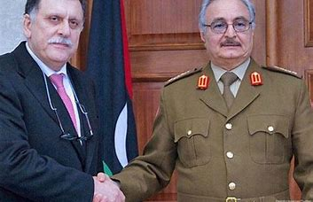
CAUSE DELLE IMMIGRAZIONI IN ITALIA
1. Guerre e disordini in Africa
In Libia è in corso una guerra civile da quando è morto il colonnello Gheddafi nel 2011:
Il Paese è diviso fra due parlamenti: uno a Tobruk, l’altro a Tripoli.
Ci sono due fazioni rivali che controllano la maggior parte del territorio libico:
Est della Libia: quest’area è controllata dalle truppe del governo di Tobruk e dal generale Khalifa Haftar
Ovest della Libia: è controllata dagli islamisti.
l’ONU ha proposto l’unità del Paese, ma il parlamento di Tobruk ha rifiutato, mentre quello di Tripoli ha chiesto modifiche al testo della proposta.
La proposta prevede che 40 deputati del parlamento di Tripoli vengano inclusi in quello di Tobruk, che rimarrebbe il corpo legislativo principale. Il capo del governo sarebbe Fayez Sarraj. Recentemente Sarraj e Haftar si sono incontrati per decidere sul da farsi, ma la situazione è ancora instabile.

Slide 3
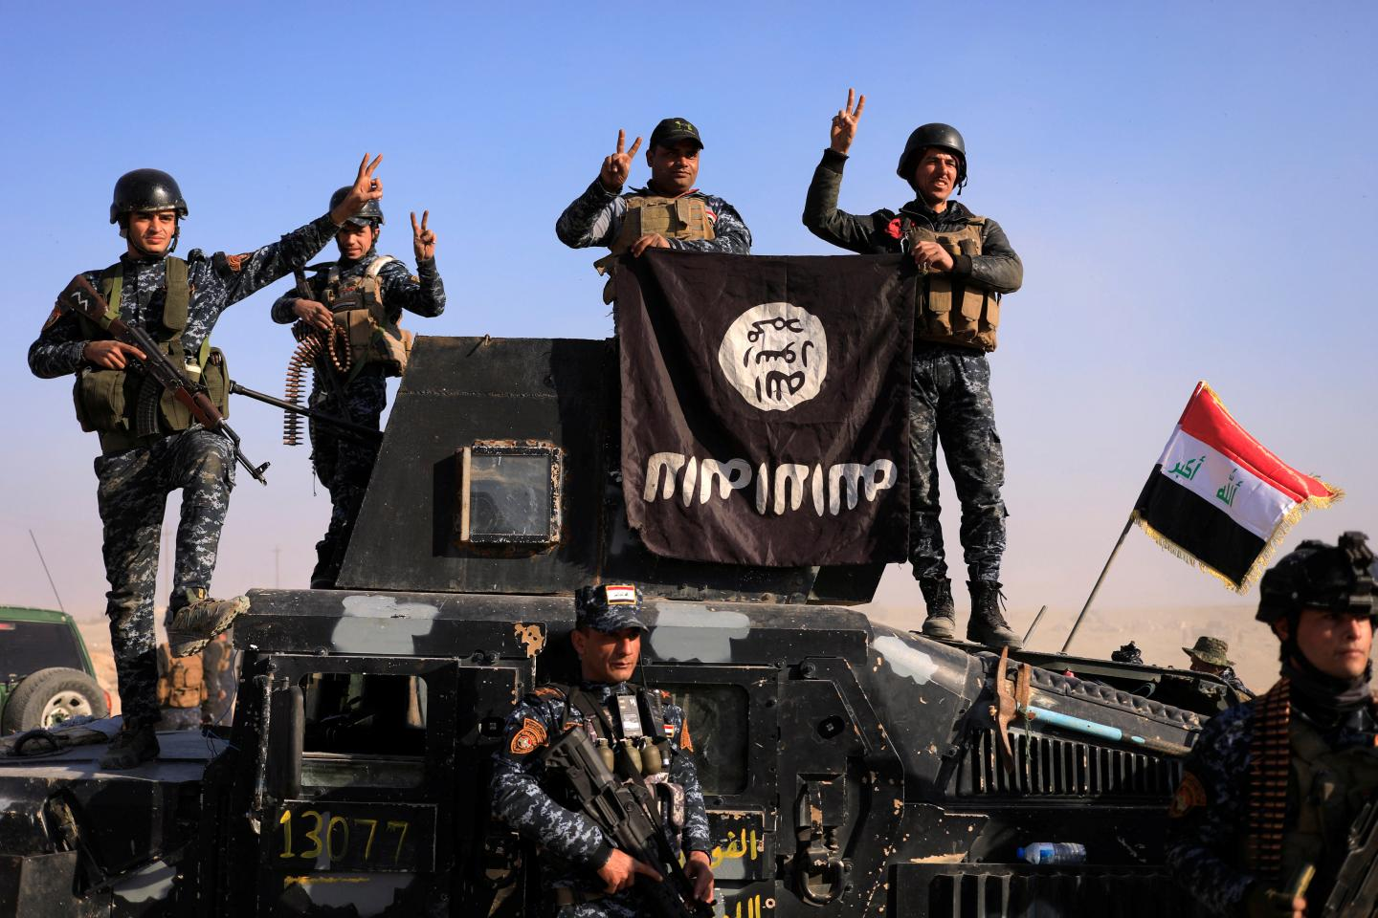
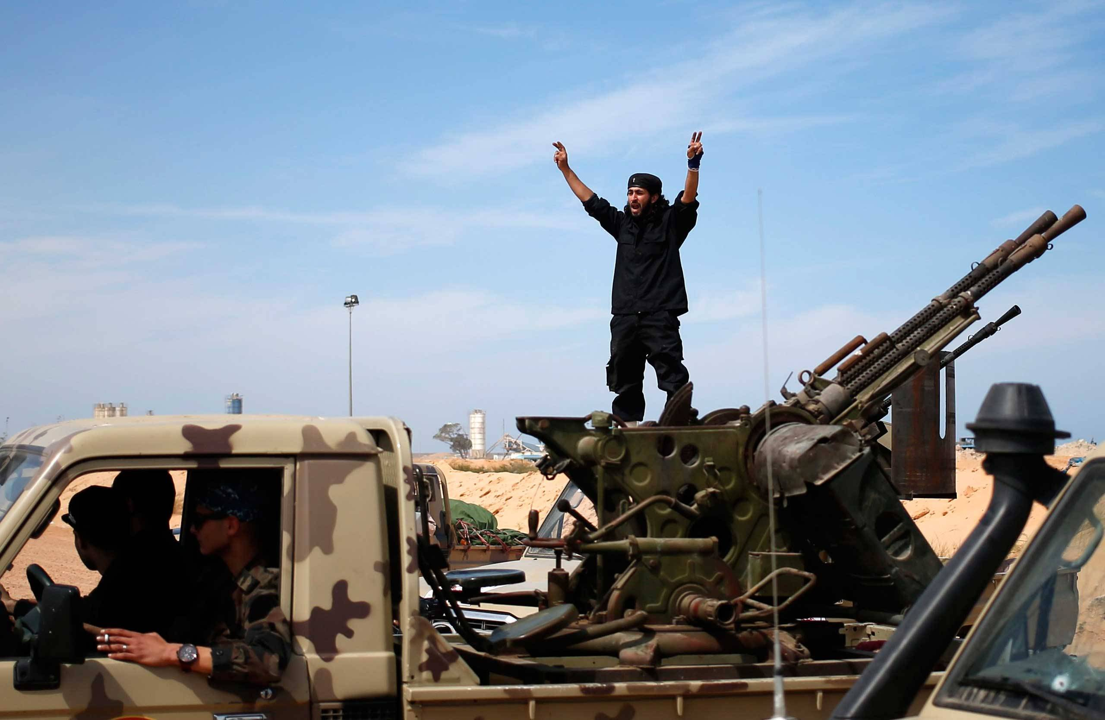
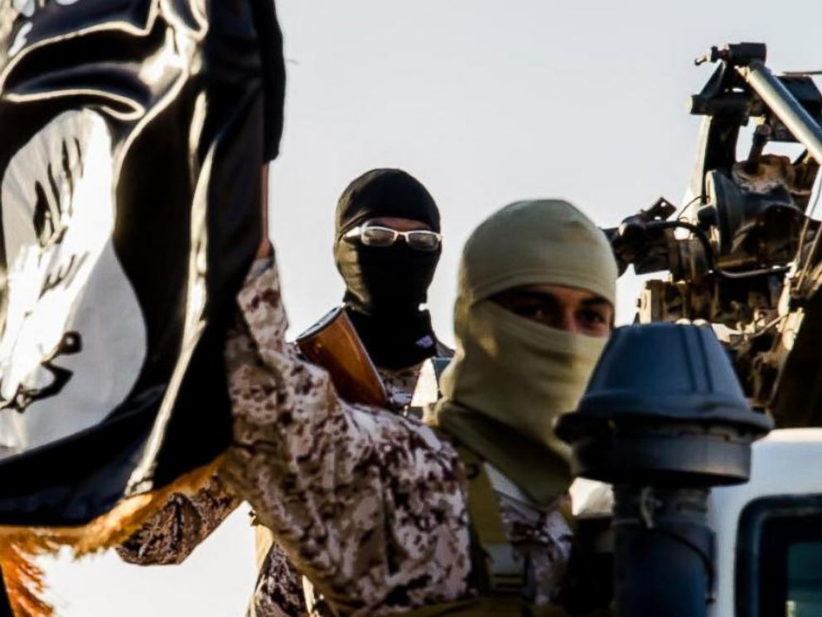
Inoltre il Libia, più precisamente a Derna e Sirte, è insediato l’Isis che ha preso il controllo dell’ospedale, radio e tv locale.

Slide 4
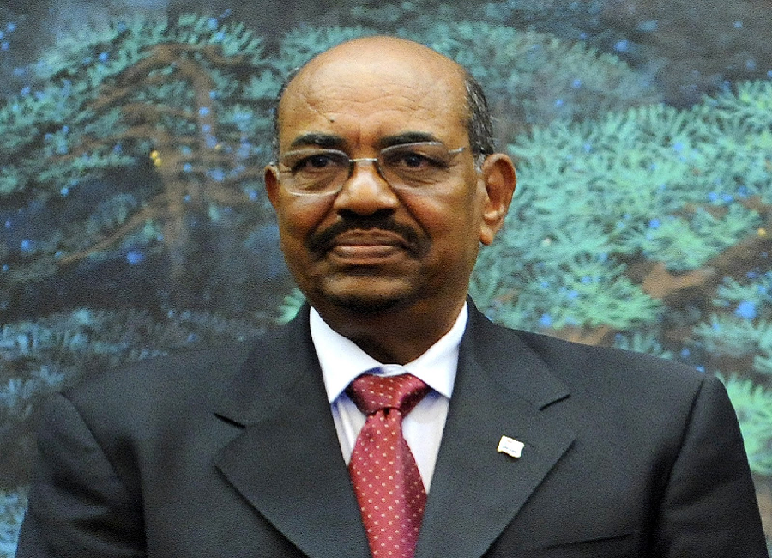
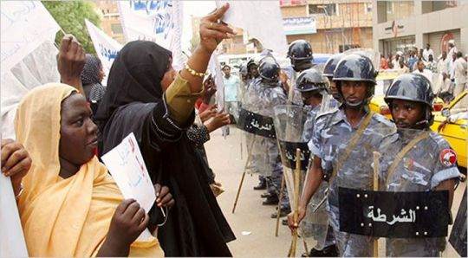
In Sudan La situazione è instabile da quando il dittatore Omar al Bashir è stato rimosso dal potere da un colpo di stato delle forze armate che hanno preso il controllo dei media statali e di varie istituzioni pubbliche.
L’esercito intende formare un consiglio militare per gestire il Paese.
Il colpo di stato giunge quattro mesi dopo lo scoppio di proteste popolari per chiedere la deposizione di al Bashir, al potere dal 1989 e per manifestare contro la grave situazione economica in Sudan.
È stato previsto che l’esercito resterà al potere fino alle prossime elezioni presidenziali, in programma nel 2020.

Slide 5
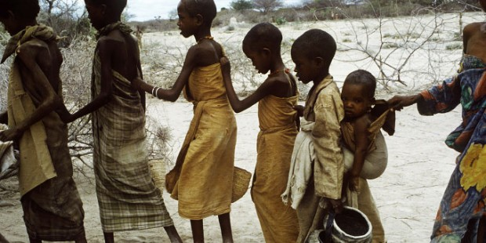
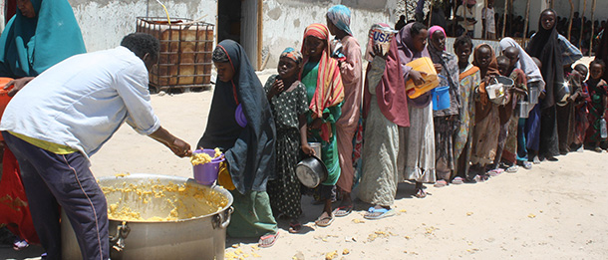
un’ altra causa delle immigrazioni in Italia è la povertà, che caratterizza soprattutto il sud del Sudan, in particolare a Darfur.
La povertà ha portato la popolazione a soffrire la fame, oggi in queste zone è presente una vera e propria carestia

Slide 6
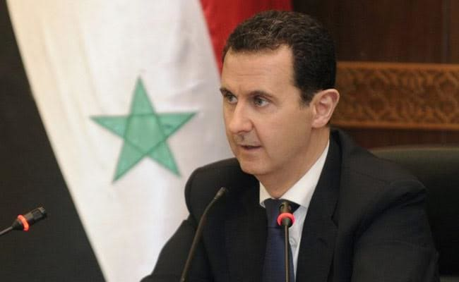
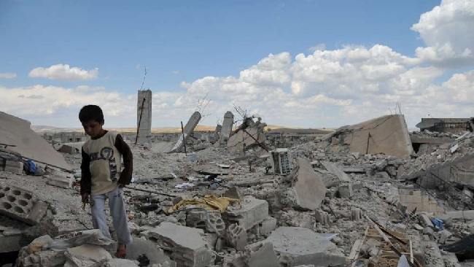
2. Guerre e disordini in Asia
In Siria è in corso una guerra civile dal 2011 che causa più di 300.000 vittime e migliaia di profughi. Tutto ha avuto inizio nel marzo 2011, quando la popolazione manifestò contro il regime del presidente Bashar al-Assad. Il regime cercò di reprimere con la forza le manifestazioni, causando centinaia di morti, ma le proteste si diffusero.
Dopo le repressioni una parte dei manifestanti è passata alla lotta armata e alcuni soldati siriani hanno disertato per unirsi alle proteste. Negli ultimi mesi del 2011 alcuni ufficiali disertori hanno proclamato la nascita dell’Esercito Siriano Libero (cioè l’FSA, Free Sirian Army). Da allora si è passati ad una vera e propria guerra civile.

Slide 7
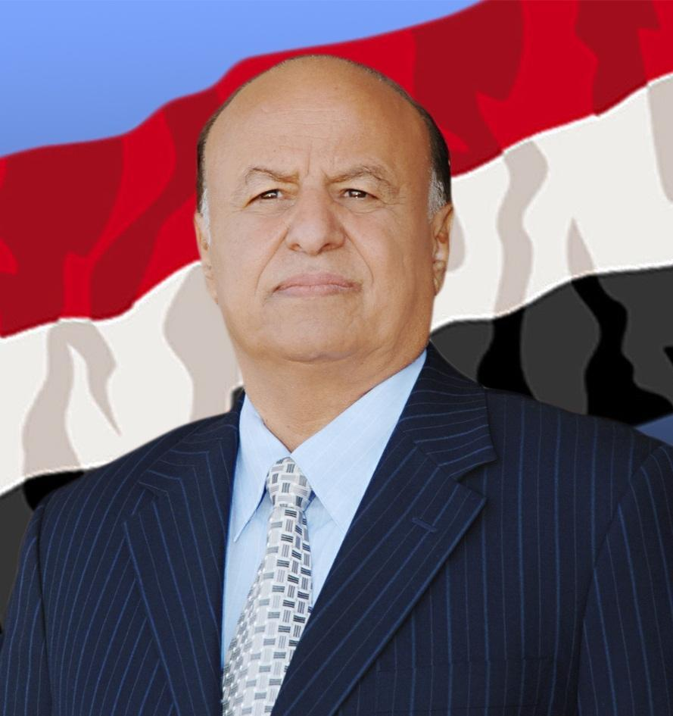
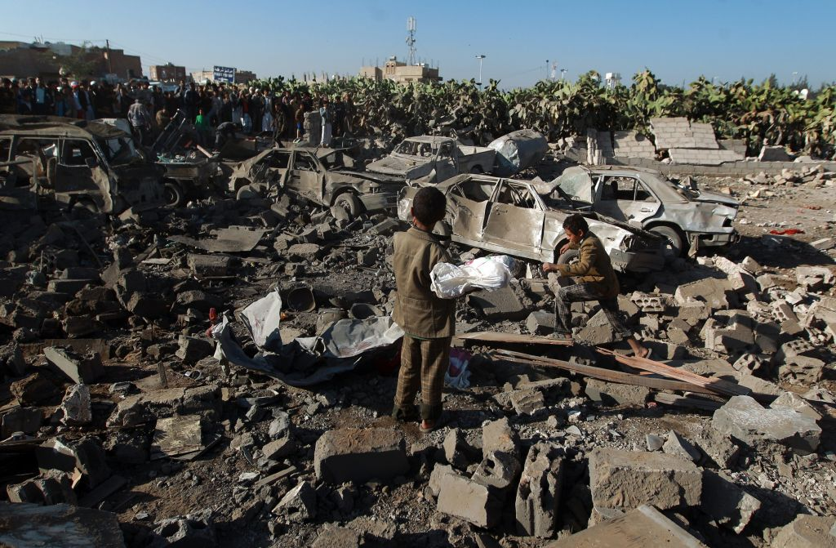
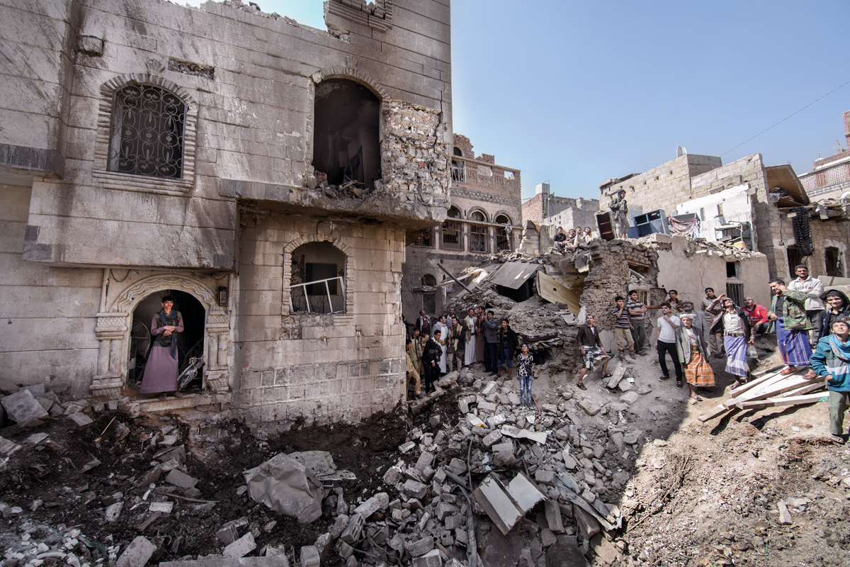
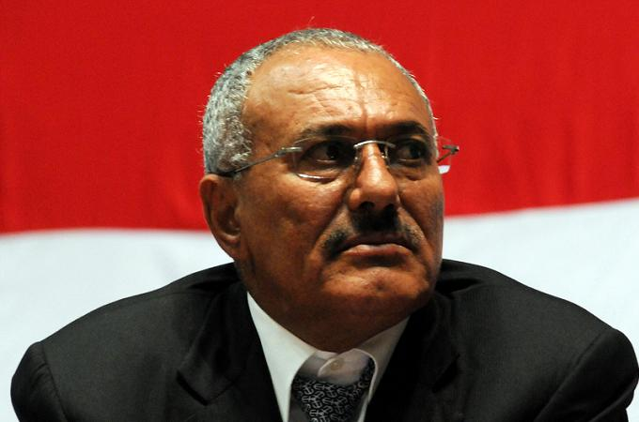
In Yemen è in corso una guerra civile dal 2015.
La guerra vede contrapposti i ribelli sciiti Houthi, sostenitori dell’ ex presidente Ali Abdullah Saleh, che hanno preso il controllo di gran parte della zona occidentale del paese, tra cui la capitale Sanaa, costringendo il presidente Abdrabbuh Mansour Hadi a scappare all’estero, e la coalizione militare guidata dall’Arabia Saudita che sostiene Abdrabbuh Mansour Hadi. L’intervento militare della coalizione araba ha provocato una grave carestia che ha a sua volta creato le condizioni per la pesante epidemia di colera che ha colpito il paese.
Hadi
Saleh

Slide 8
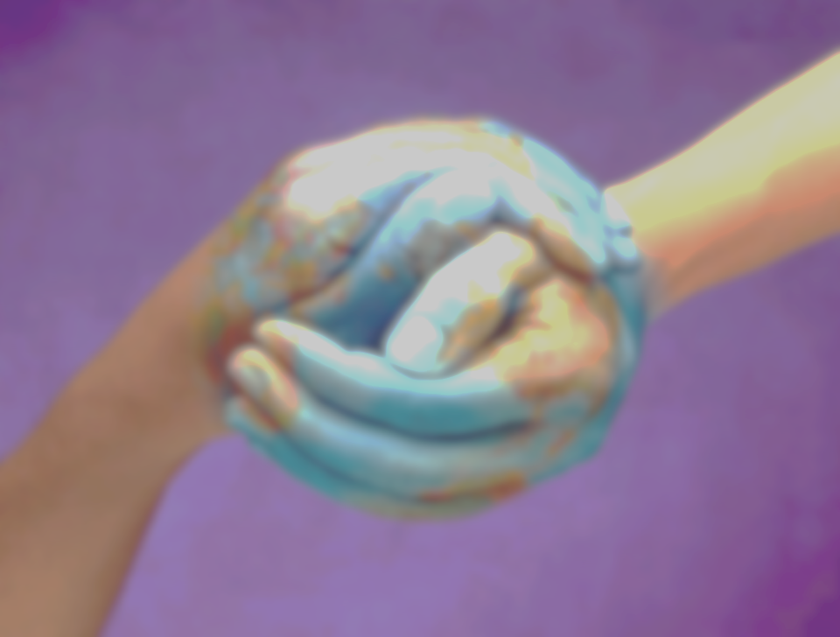
VIOLAZIONE DEI DIRITTI UMANI
Nel 1984 l’ONU ha approvato la ‘Dichiarazione Universale dei diritti umani’ relativo ai diritti che ogni Stato dovrebbe tutelare. Purtroppo, però, molti di questi diritti vengono calpestati.
Infatti gli individui sono: • Torturati o maltrattati in almeno 81 paesi • Affrontano processi iniqui in almeno 54 paesi • Limitati nella loro libertà di espressione in almeno 77 paesi
in Afghanistan si sono ripetute diverse violazioni dei diritti umani da parte della Direzione nazionale per la sicurezza, tra cui torture e sparizioni forzate
in Nigeria, la popolazione è stata esposta alla violenza da parte delle forze di sicurezza governative, che hanno compiuto uccisioni extragiudiziali, arresti arbitrari di massa e torture
in Pakistan, le autorità hanno ucciso prigionieri condannati per reati di terrorismo
in Turchia, la legislazione antiterrorismo ha continuato a essere usata per criminalizzare il legittimo esercizio della libertà d'espressione.

Slide 9
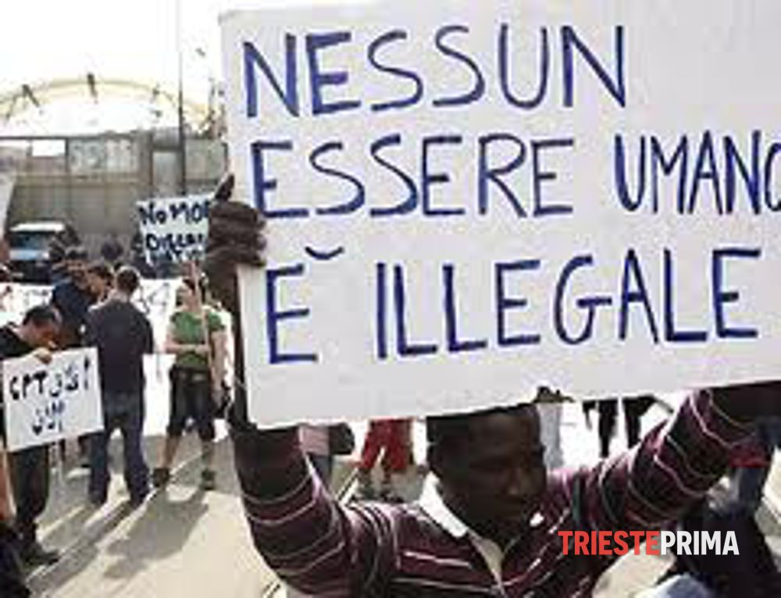
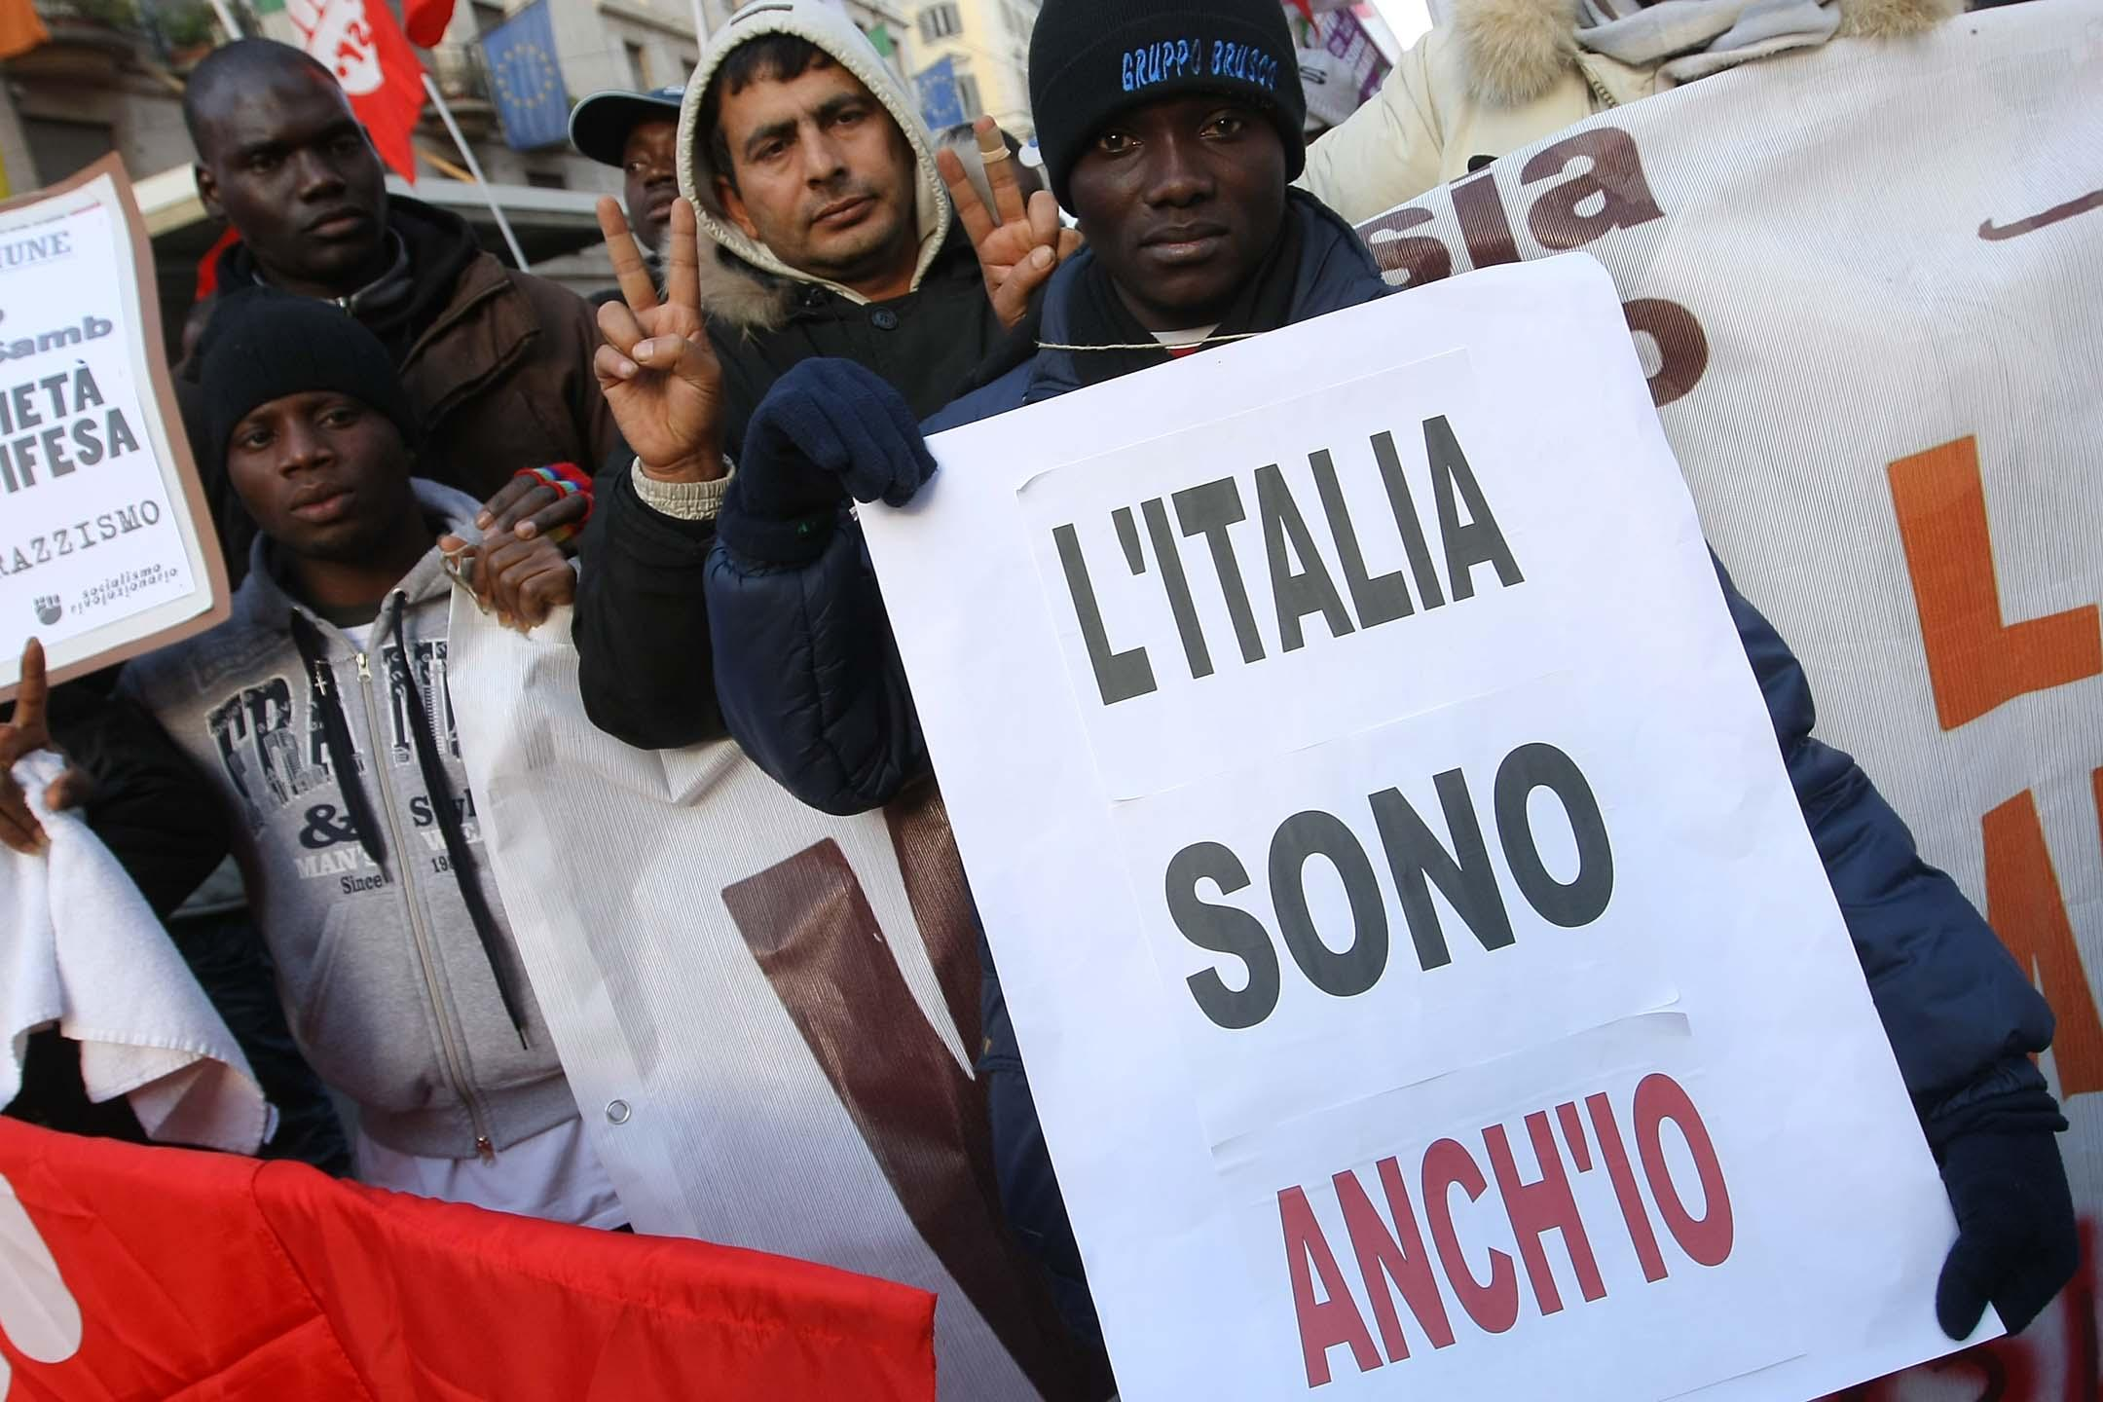
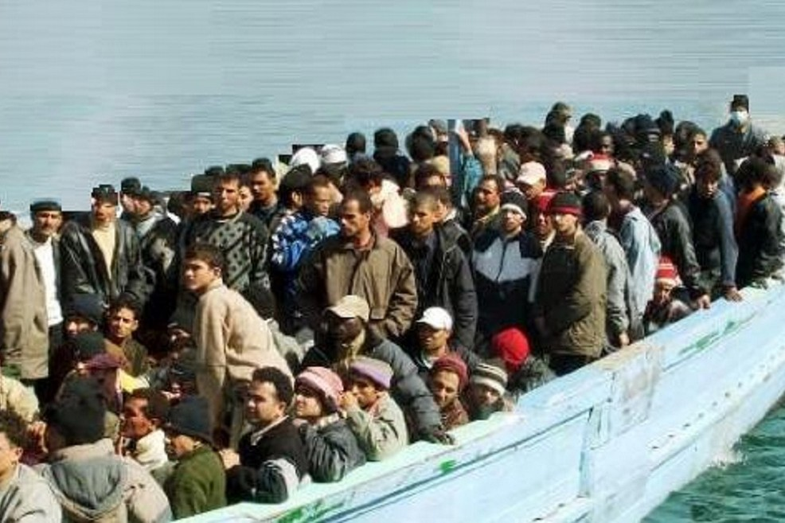
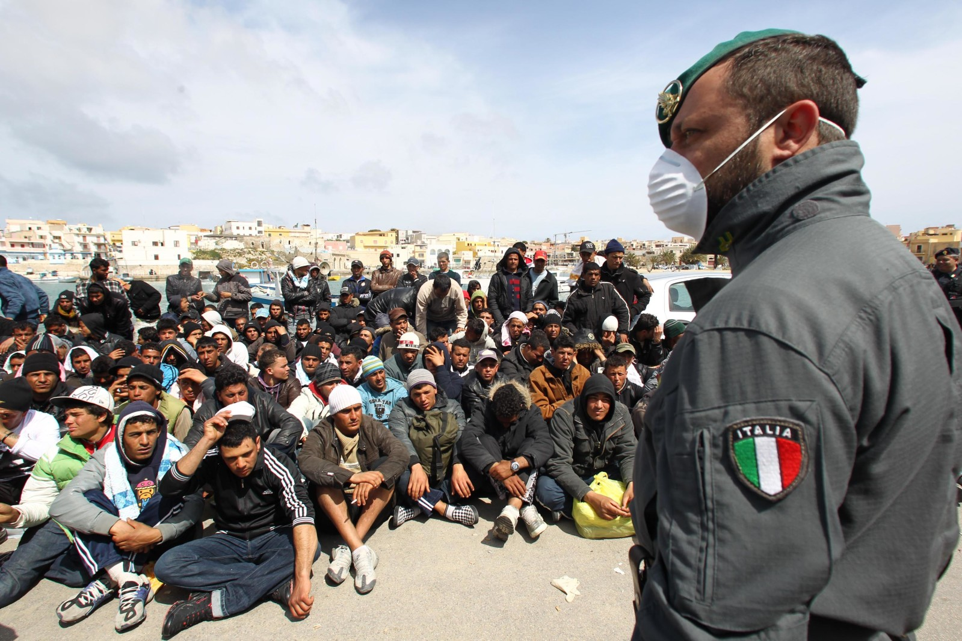
Anche nell’ambito dell’immigrazione molti diritti vengono violati:
Viene negato il principio di uguaglianza di tutti gli esseri umani, nativi e migranti, rispetto ai diritti umani fondamentali, il diritto alla vita, alla dignità, alla salute, alla cittadinanza, al lavoro, alla casa, al giusto processo
Viene negata la titolarità di un diritto acquisito da persone arrivate in Italia senza aver commesso nessun reato o crimine ma anzi fuggendo da povertà estreme, instabilità politica, guerra, persecuzioni e violenze.

Slide 10
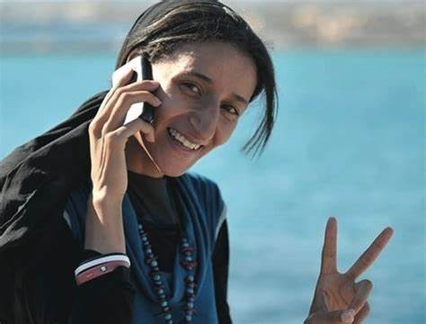
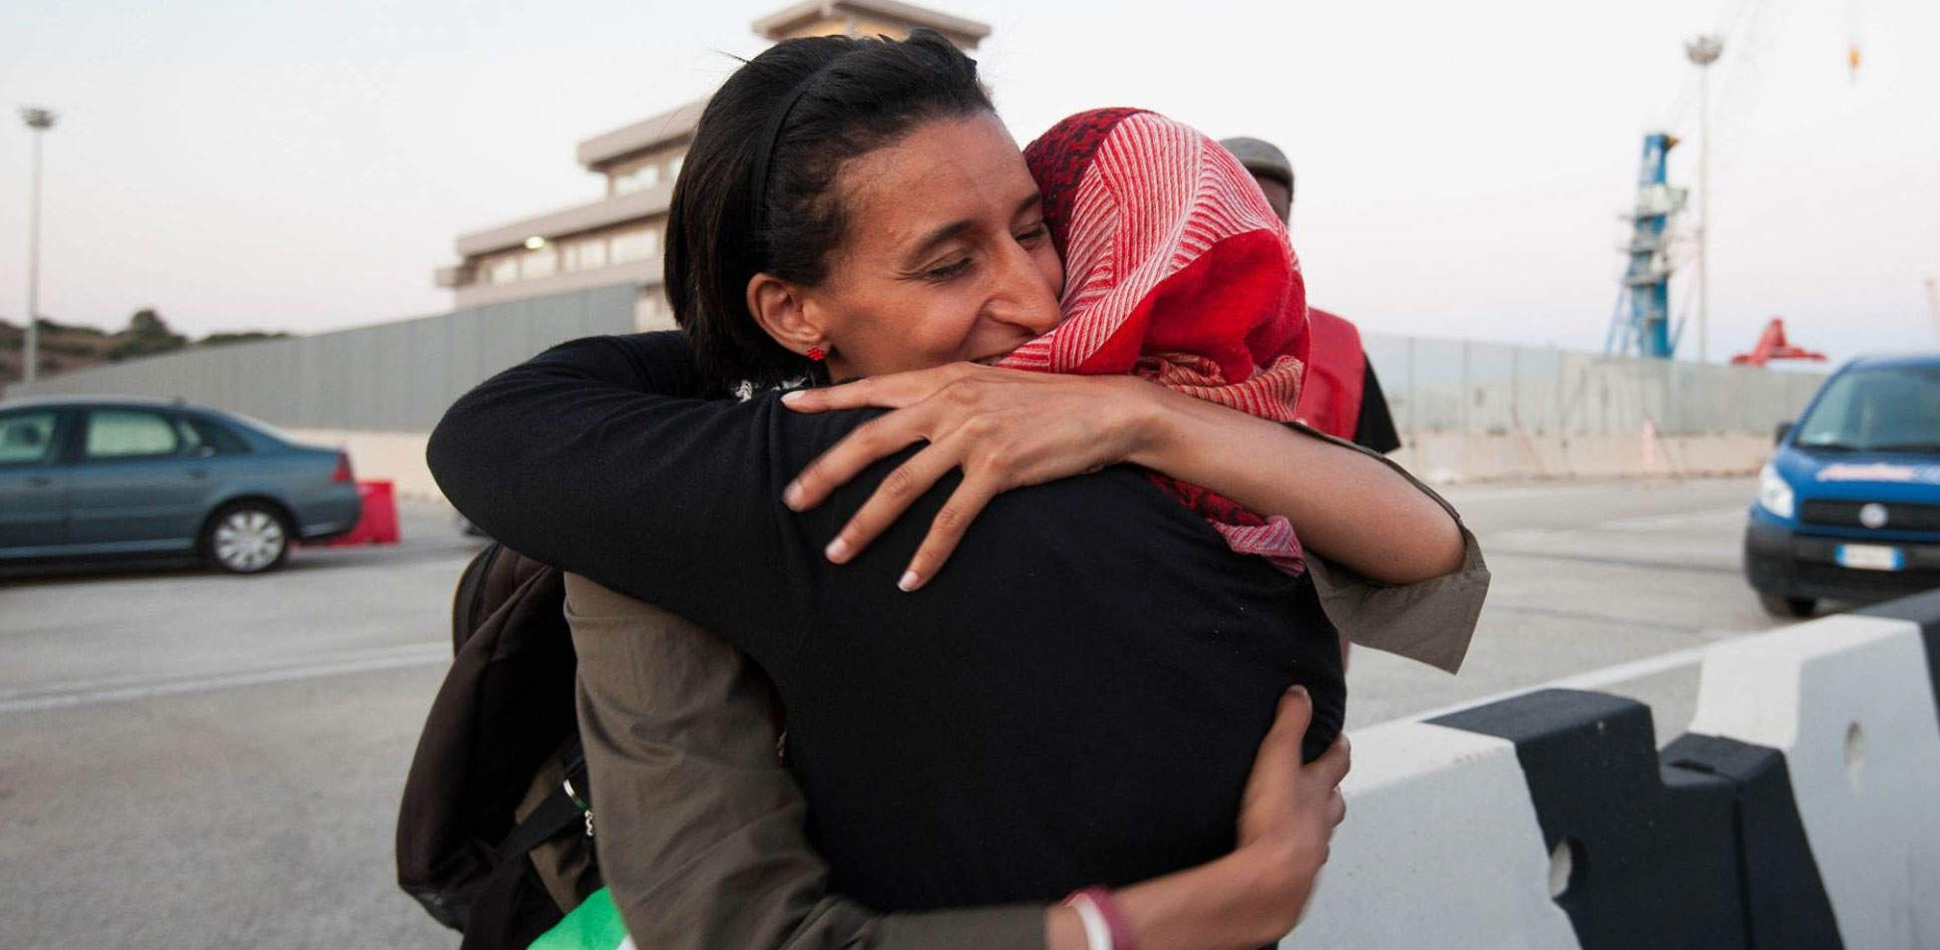
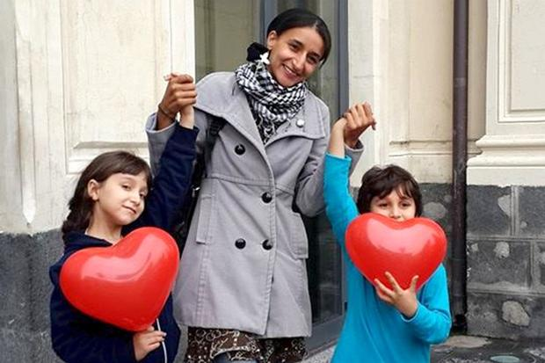
NAWAL SOUFI
Nawal Soufi è una giovane donna nata in Marocco che si definisce ‘attivista dei diritti umani’ e chiamata ‘Lady SOS’.
Riceve sul suo cellulare richieste di aiuto da parte di persone in difficoltà o in pericolo di vita in mare, e le gira a chi può fare qualcosa per aiutarle.
La prima chiamata l’ha ricevuta nell’estate 2013: un uomo urlava in arabo che si trovava con altre centinaia di persone in mezzo al mare su una barca che affondava. La giovane presa alla sprovvista, ha chiamato la Guardia costiera. Quando dalla sede centrale di Roma le hanno chiesto le coordinate del punto in cui si trovava l’imbarcazione, lei si è fatta spiegare come trovarle: il telefono satellitare da cui l’uomo l’aveva chiamata era in grado di fornire le coordinate esatte. Una volta comunicate alla Guardia costiera, questa ha salvato i migranti.

Slide 11
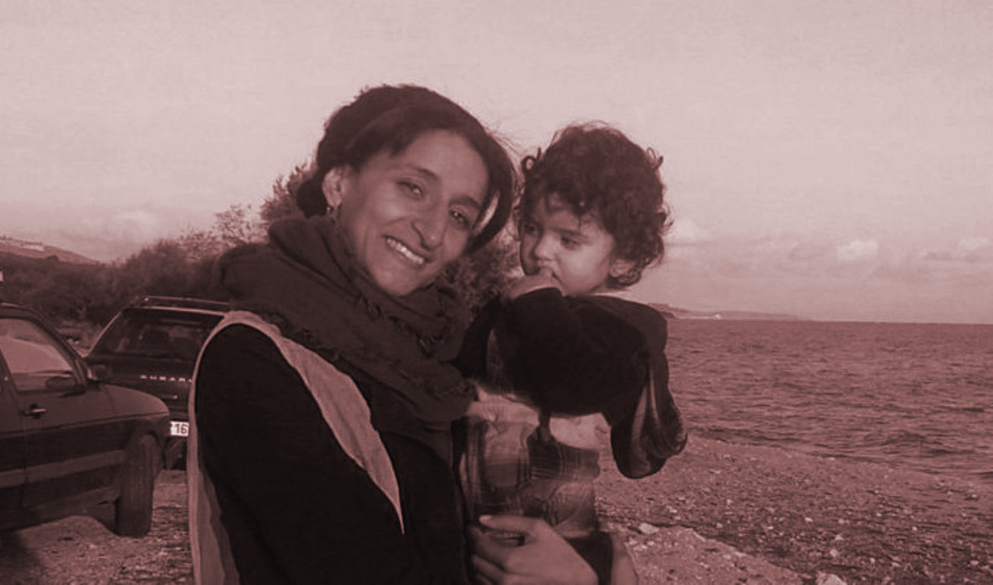
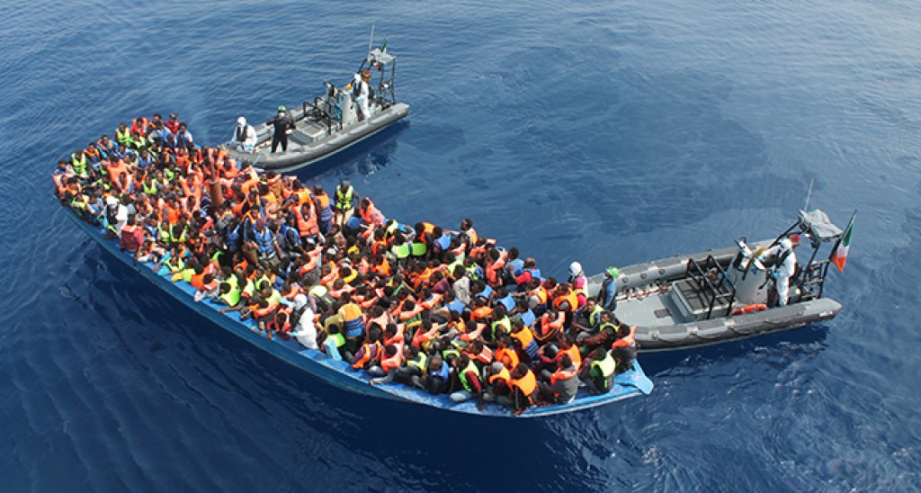
Da allora, Nawal ha ricevuto centinaia di chiamate e quando non sono SOS dal mare, sono richieste di aiuto di altra natura, legate alla violazione dei diritti umani nei paesi di partenza, o in Europa.
Il suo numero di cellulare si è diffuso tramite il passa parola dei profili Facebook siriani.
I migranti preferiscono chiamare lei invece che direttamente la Guardia Costiera perché Nawal è in grado di parlare arabo. i profughi potrebbero comunicare in inglese, però in quelle situazioni, in stato di panico, al buio, in una barca che rischia di affondare, per chiedere aiuto, se c’è una persona che parla la tua lingua e che poi avvisa la Guardia costiera, è più facile.

Slide 12
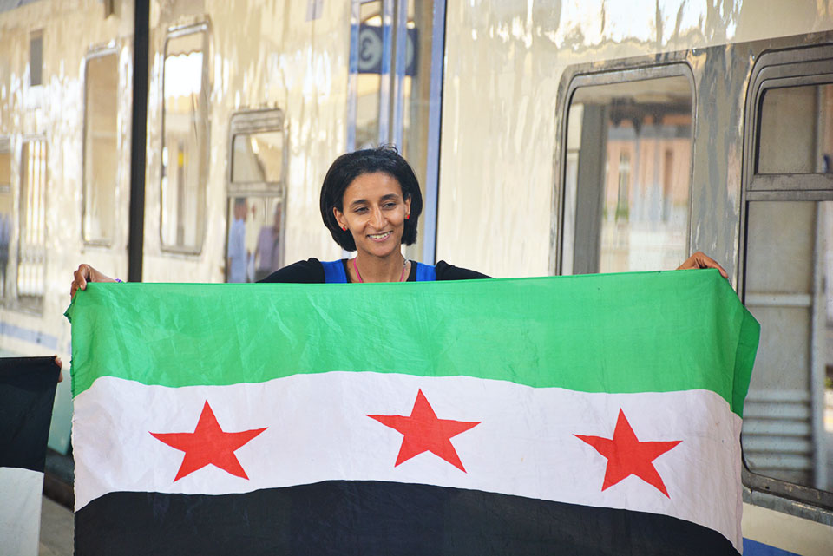
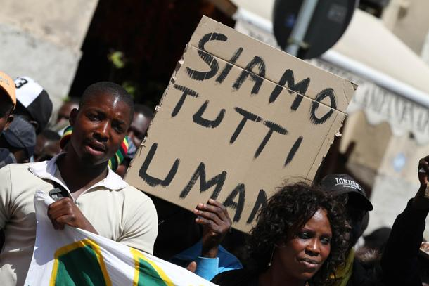
MA E’ STRUMENTALIZZATA?
Un trafficante di uomini l'ha presentata come il contatto utilizzato per portare a buon fine la tratta di migranti sostenendo che a chiamare Nawal fossero gli scafisti.
"Lady SOS" ovviamente nega di sapere che dall'altra parte della cornetta ci siano scafisti. "Il mio numero di telefono è pubblico", dice. "Non ho mai ricevuto una chiamata da una persona che mi dice: pronto, sono uno scafista e ti sto dando le coordinate", ha provato a difendersi.

Slide 13
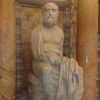
UN ESEMPIO DI GIUSTIZIA IN DEMOCRAZIA:
ARISTIDE
Aristide, detto "il Giusto" (in greco antico: Ἀριστείδης) è stato un politico e militare ateniese, celebre avversario di Temistocle.
Fu arconte nel 489 e nel 488 a.C.
Nel 482 a.C. fu ostracizzato da Atene poiché si era opposto alla "Legge navale" proposta da Temistocle, che destinava il ricavato delle miniere d’argento di Laurion per la costruzione di navi da guerra.
Aristide non era contrario alla creazione di una flotta (sarà infatti il prosecutore di questa linea politico militare dopo la caduta di Temistocle), ma al sistema di finanziamento scelto: egli era dell'opinione che le rendite delle miniere andassero distribuite ai cittadini.
Temistocle dimostrò che, se le rendite fossero state divise fra tutti i cittadini, sarebbero divenute ben poca cosa, mentre la creazione di una flotta avrebbe portato benessere e nuovi affari per tutti.

Slide 14
‘Vite Parallele’ Plutarco
Βίοι Παράλληλοι
Plutarco, nelle Vite Parallele, riferisce di una disavventura relativa alla condanna che coinvolse Aristide in prima persona:
un ateniese si rivolse a lui per scrivere sull'ostrakon (il pezzo di coccio usato per segnalare gli indesiderati) perché l'uomo era analfabeta; Aristide chiese il nome da scrivere, e il suo interlocutore fece il suo nome; Aristide, resosi conto di non essere stato riconosciuto, chiese perché volesse condannarlo all'ostracismo; questi rispose che non aveva un vero motivo, ma era solo stanco di sentir nominare Aristide "il Giusto"; al che, Aristide scrisse il suo nome e non fece commenti.

Slide 15
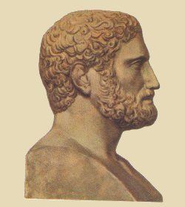
Nel 479 a.C. guidò per l'ennesima volta alla vittoria l'esercito ateniese contro i Persiani nella battaglia di Platea;
l’anno seguente svolse un ruolo dominante nella formazione della confederazione di città-stato greche conosciuta come lega delio-attica:
ormai famoso in tutta Atene e non solo per la sua probità e la sua rettitudine, da cui il suo soprannome "il giusto", fu incaricato di assicurare e raccogliere il contributo che ogni città facente parte della lega doveva versare ogni anno alla cassa federale.

Slide 16
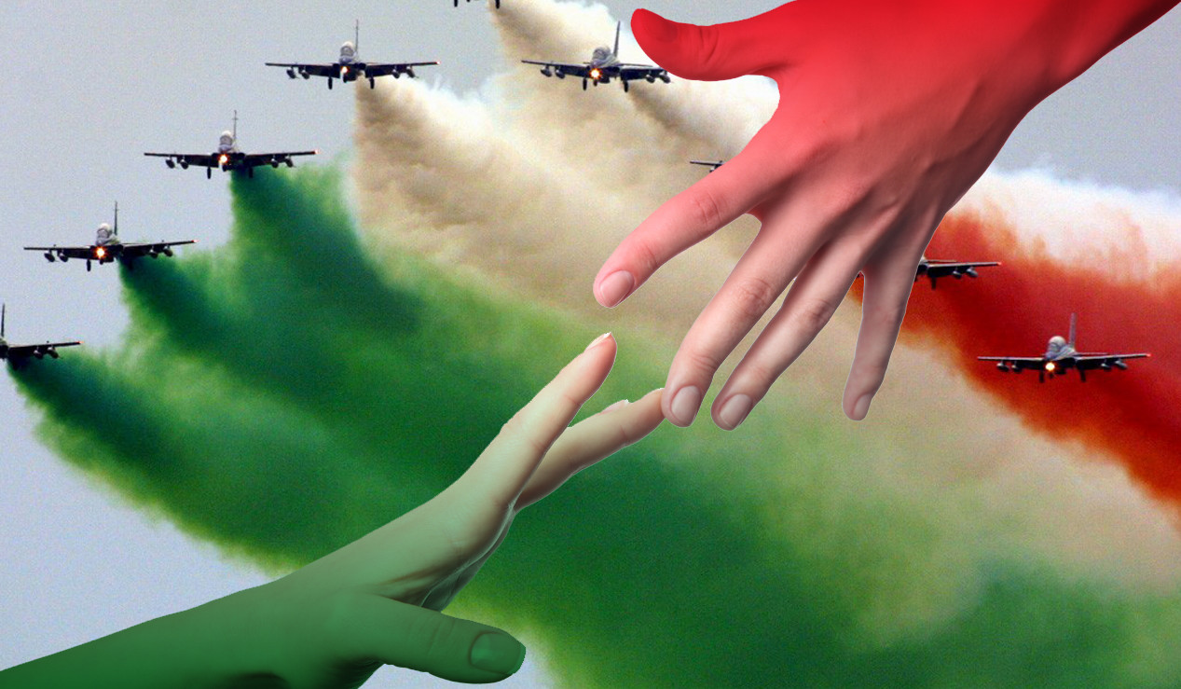
25 APRILE
«Cittadini, lavoratori! Sciopero generale contro l'occupazione tedesca, contro la guerra fascista, per la salvezza delle nostre terre, delle nostre case, delle nostre officine. Come a Genova e a Torino, ponete i tedeschi di fronte al dilemma: arrendersi o perire.»
È un giorno fondamentale per la storia d'Italia in quanto simbolo della vittoriosa lotta di resistenza militare e politica attuata dalle forze armate alleate e dalle forze partigiane durante la seconda guerra mondiale a partire dall’8 settembre 1943 contro il governo fascista della Repubblica Sociale Italiana e l'occupazione nazista.

Slide 17
DISCORSO DEL PRESIDENTE DELLA REPUBBLICA MATARELLA DEL 25 APRILE
«È al futuro dell’Italia che dobbiamo guardare, e dunque l’attenzione va diretta soprattutto ai giovani affinché sappiano far propri i valori costituzionali»
«Se oggi, in tanti, ci troviamo qui e in tutte le piazza italiane è perché non possiamo, e non vogliamo, dimenticare il sacrificio di migliaia di italiani, caduti per assicurare la libertà di tutti gli altri»
«La festa del 25 Aprile ci fa riflettere su come il nostro Paese risorse dopo il secondo conflitto mondiale: furono giorni del ritrovamento della dignità, un risorgimento»

Slide 18
1 MAGGIO
La festa dei lavoratori nasce in un lontano periodo di significative e frequenti manifestazioni per i diritti degli operai delle fabbriche durante la Rivoluzione Industriale degli Stati Uniti, guidate dall'Associazione dell'Ordine dei Cavalieri del Lavoro americani, i Knights of Labor.
Nel 1866, fu approvata a Chicago, in Illinois, la prima legge delle otto ore lavorative giornaliere, legge che entrò in vigore soltanto l'anno dopo, il1 Maggio 1867, giorno nel quale fu organizzata un'importante manifestazione, con almeno diecimila partecipanti.
La notizia giunse anche in Europa, dove nei primi giorni di settembre 1866 fu organizzata a Ginevra la "Prima Internazionale", ovvero il più grande congresso internazionale organizzato dall’Associazione internazionale dei lavoratori.

Slide 19
ASSOCIAZIONE INTERNAZIONALE DEI LAVORATORI
L'Associazione internazionale dei lavoratori (AIL), conosciuta anche come Prima Internazionale, era un’ organizzazione internazionale avente lo scopo di creare un legame internazionale tra i diversi gruppi politici di sinistra(socialisti, anarchici, repubblicani mazziniani e marxisti) e tra le varie organizzazioni di lavoratori, in particolare operai. Per questo motivo viene anche conosciuta come Associazione internazionale degli operai o secondo altre traduzioni come Lega internazionale dei lavoratori.

